Slide 1
Урок – изучение нового материала с метапредметной составляющей по теме «Координатная плоскость» 6 класс
Подготовила учитель математики
МБОУ «СОШ№4»
Прикс М.А.

Slide 2
Цели урока:
познакомить учащихся с понятием «Координатная плоскость», историческая справка;
научить строить и находить координаты точек;
закрепить умение строить точки в координатной плоскости в ходе выполнения учащимися проектно-исследовательской работы «Рисуем с помощью координат»;
пропедевтика понятия «осевая симметрия»;
развить внимательность;
воспитывать ответственное отношение к учебе.

Slide 3
История возникновения системы координат
Во II веке до н.э. греческий ученый Гиппарх предложил опоясать на карте земной шар параллелями и меридианами, покрыв его как бы условной сеткой, и ввести географические координаты — широту и долготу. Правда, еще до этого астрономы использовали данный прием, изучая небесный свод. Во II веке н.э. знаменитый древнегреческий астроном и математик Клавдий Птолемей активно пользовался долготой и широтой в качестве географических координат. Но систематизировал эти понятия в 17 веке Рене Декарт.

Slide 4
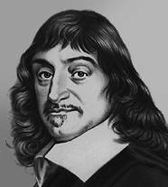
Рене́ Дека́рт (1596 — 1650) — французский математик, философ, физик и физиолог Именно он придумал в 1637 году систему координат, которая используется во всем мире и известна каждому школьнику. Ее называют также «Декартова система координат».

Slide 5
Понятие координатной плоскости
Две перпендикулярные координатные прямые Х и У на плоскости, которые пересекаются в точке О.
Точка О - начало координат
Координатную прямую Х называют осью абсцисс (ОX).
Координатную прямую У осью ординат (OY).
Каждая точка координатной плоскости однозначно определяется координатами (x ; y)
у
0
х

Slide 6
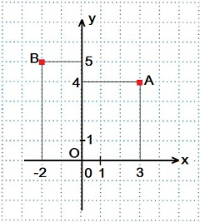
Построение точки на координатной плоскости
Построение точки А(3; 4).
Абсцисса 3 показывает, что от начала отсчета — точки О нужно отложить вправо 3 единичных отрезка, а затем вверх отложим 4 единичных отрезка и поставим точку.
Это и есть точка А(3; 4).
Построение точки В(-2; 5).
От нуля отложим влево 2 единичных отрезка, а затем вверх 5 единичных отрезков.
Ставим точку В.
Обычно за единичный отрезок принимают 1 клетку.

Slide 7
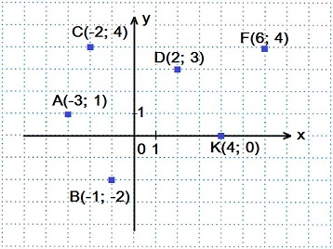
Задание 1.
В координатной плоскости xOy построить точки:
A (-3; 1); B (-1; -2);
C (-2: 4); D (2; 3);
F (6: 4); K (4; 0)

Slide 8
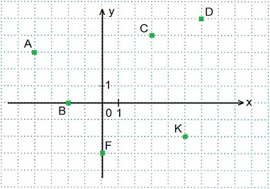
Задание 2.
Определить координаты построенных точек: A, B, C, D, F, K.
Ответы.
А(-4; 3); В(-2; 0);
С(3; 4); D (6; 5);
F (0; -3); K (5; -2).

Slide 9
Устная работа
Определите координаты точек по которым построен данный рисунок:

Slide 10
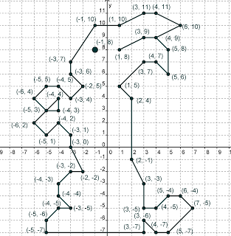
Пример рисунка, выполненного в координатной плоскости с помощью заданных точек

Slide 11
Проектно-исследовательская работа «Рисуем с помощью координат»
1. Постановка проблемы:
В координатной плоскости необходимо изобразить дом, так чтобы ось ординат делила его на две равные части.
2. Проектирование (планирование)
1. Изобразим модель дома.

Slide 12
Модель дома

Slide 13
2. Начертим координатную плоскость, приняв за единичный отрезок 1 клетку тетради.
3. Изобразим на координатной плоскости дом, используем ось ординат как ось симметрии (стены дома и элементы окна и крыши должны располагаться на равном расстоянии от неё).
4. Запишем координаты используемых для построения точек.

Slide 14
3. Построение

Slide 15
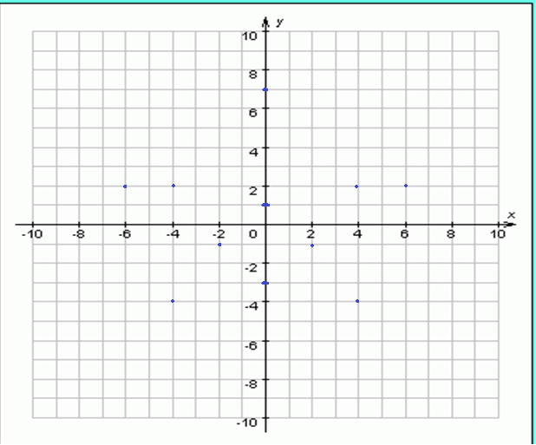
4. Этапы построения
1 этап. Строим точки

Slide 16
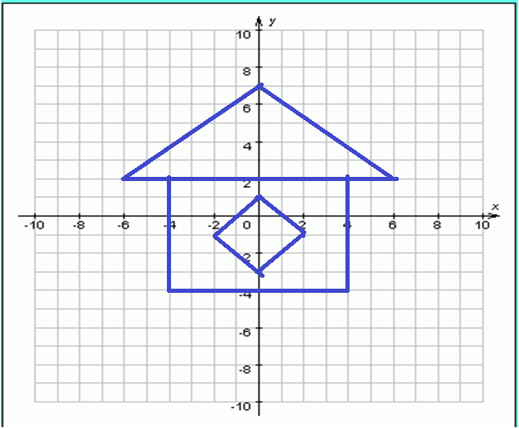
2 этап. Соединяем линии (ориентируясь по модели)

Slide 17
4 этап. Записать координаты используемых при построении точек.
Выписать координаты оставшихся точек.
(x; y) точки | (x; y) симметричной точки
(-4; -4) | (4; -4)
(-4; 2) | (4; 2)
(-6; 2) | (6; 2)
(-2; 1) | (2; 1)

Slide 18
Домашнее задание
Придумать и построить свои фигуры, записать координатное построение.

